Slide 1
УГАДАЙ КТО?
Игра для разминки
Выполнила: Хафизова Роза Зуфаровна Учитель родного (татарского) языка «Гимназия №122 имени Ж.А. Зайцевой» Московского района г. Казани

Slide 2
Задание: Определите по данным рядам глаголов профессию или род занятий

Slide 3
Готовит Варит Жарит Солит Пробует
КТО?

Slide 4
Осматривает Выслушивает Расспрашивает Выписывает Лечит
КТО?

Slide 5
Взвешивает Информирует Упоковывает Продает Озвучивает
КТО?

Slide 6
Приносит Ухаживает Предлагает Обслуживает
КТО?

Slide 7
Ищет Находит Погружается Плавает
КТО?

Slide 8
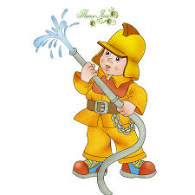
Принимает Спасает Помогает Тушит
КТО?
пожарник

Slide 9
Сравните ответы: повар, врач, продавец, официант, водолаз, пожарник.

